Slide 1









HOẠT ĐỘNG VUI CHƠI NGOÀI TRỜI
LỚP 25 - 36 THÁNG

Slide 2
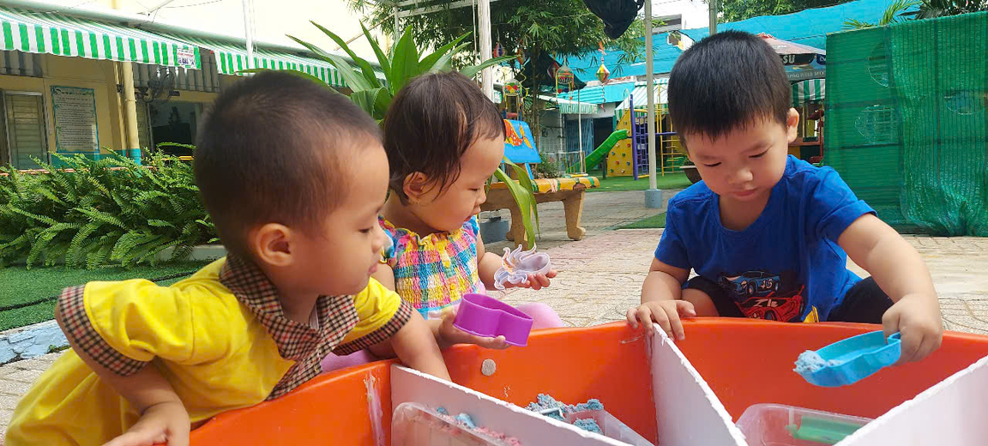
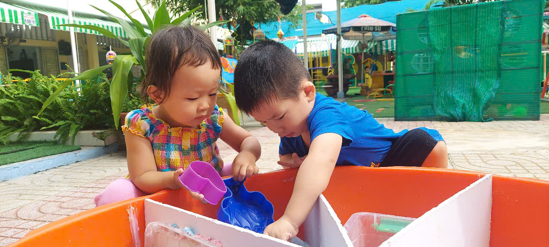
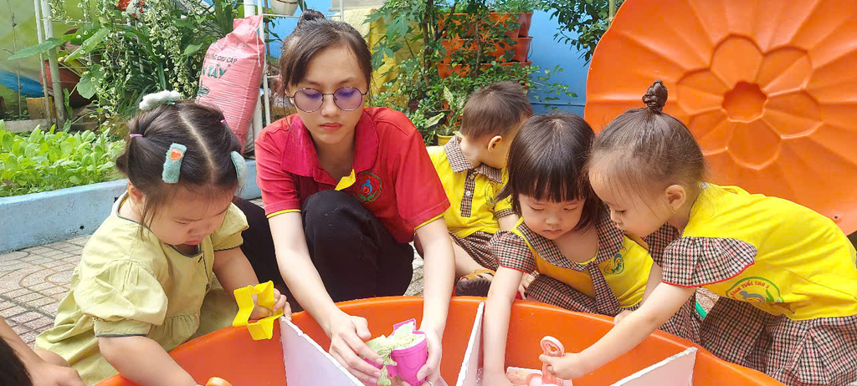
BÉ CHƠI CÁT

Slide 3

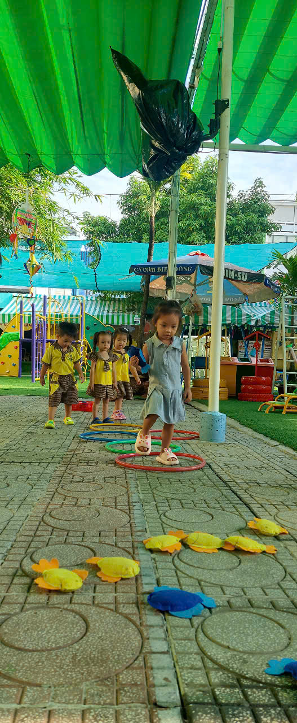
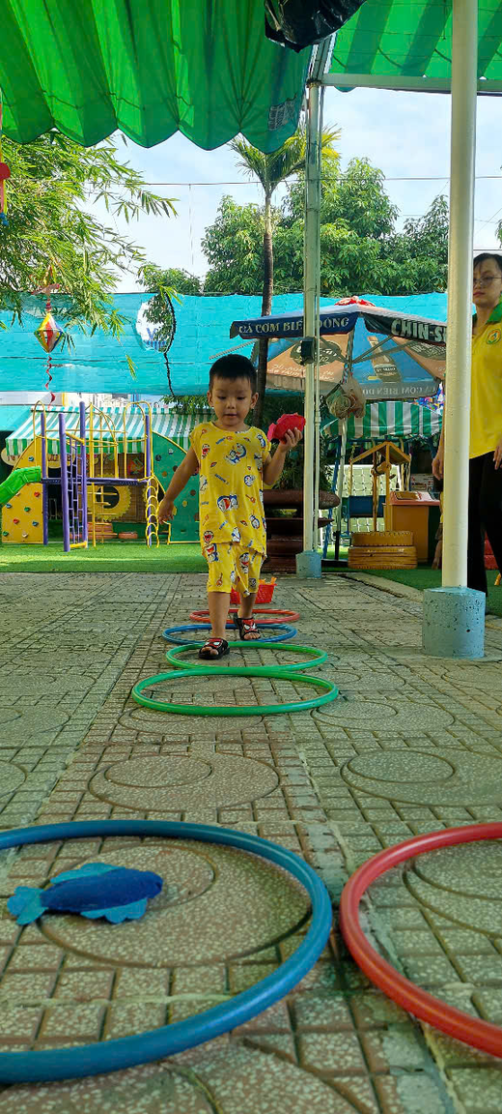
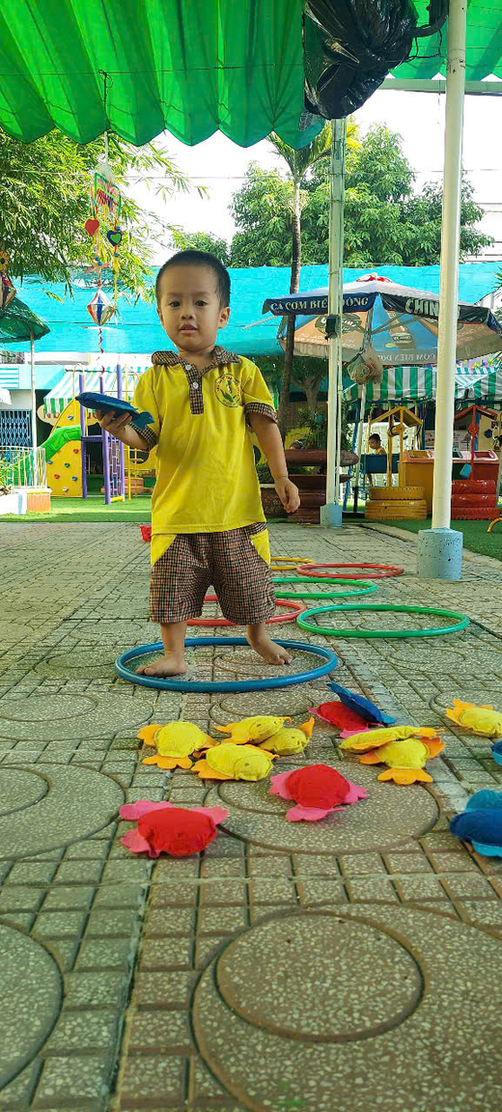
BÉ BƯỚC QUA VÒNG NÉM TÚI CÁT

Slide 4
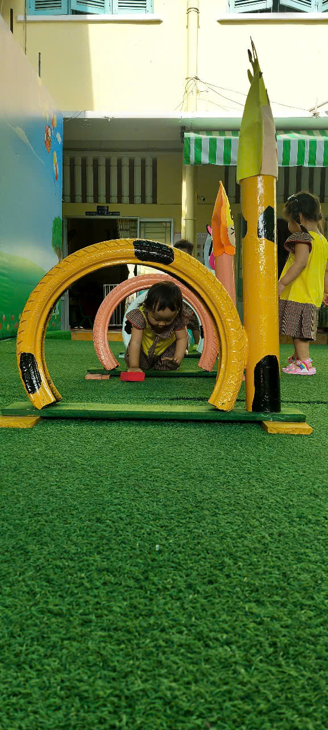
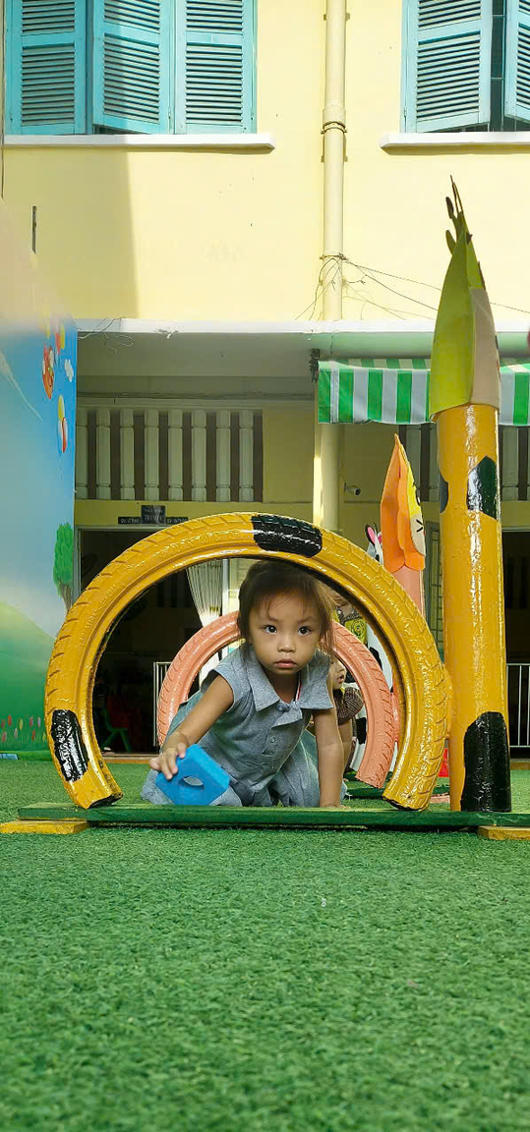
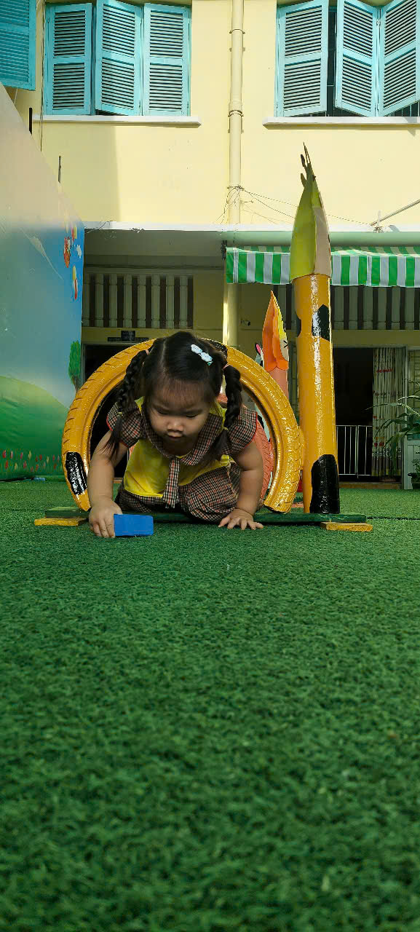

Slide 5
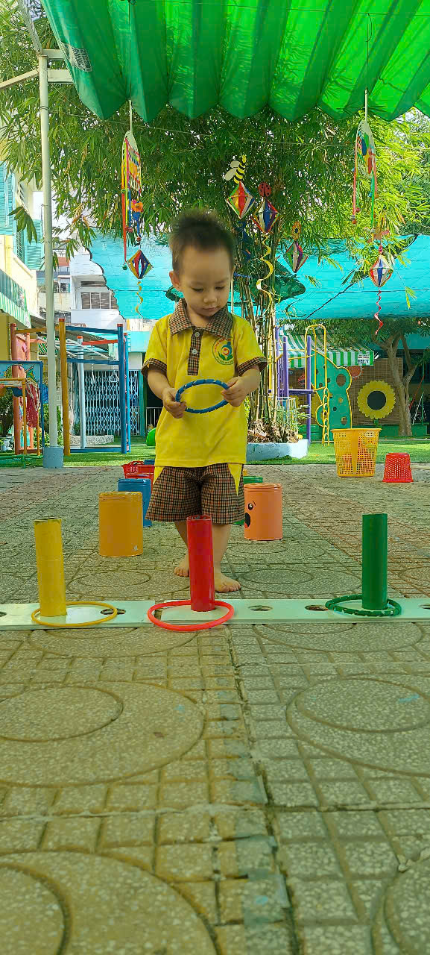
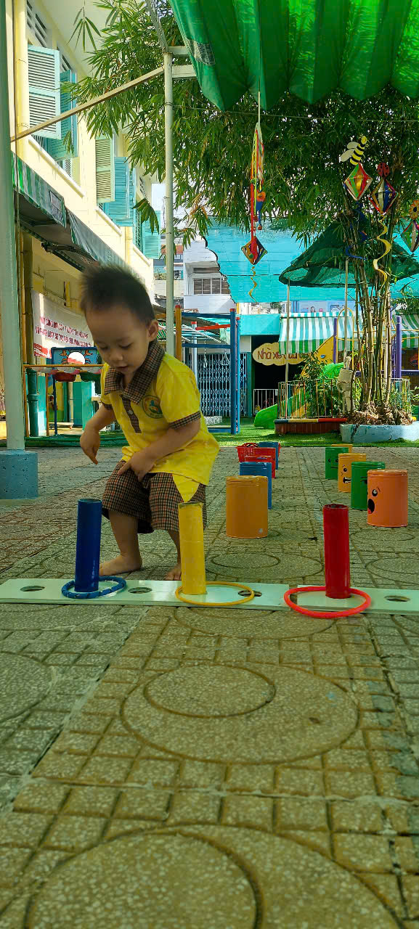
BÉ CẦM VÒNG ĐI TRONG ĐƯỜNG HẸP BỎ VÀO TRỤ

Slide 6
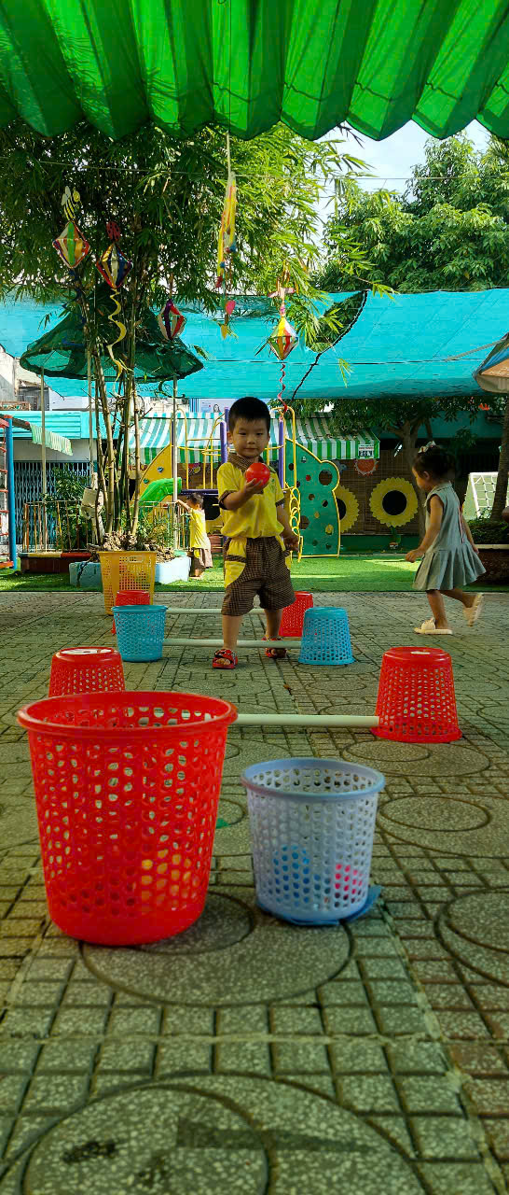

BÉ BƯỚC QUA VẬT CẢN BỎ BÓNG VÀO RỔ

Slide 7
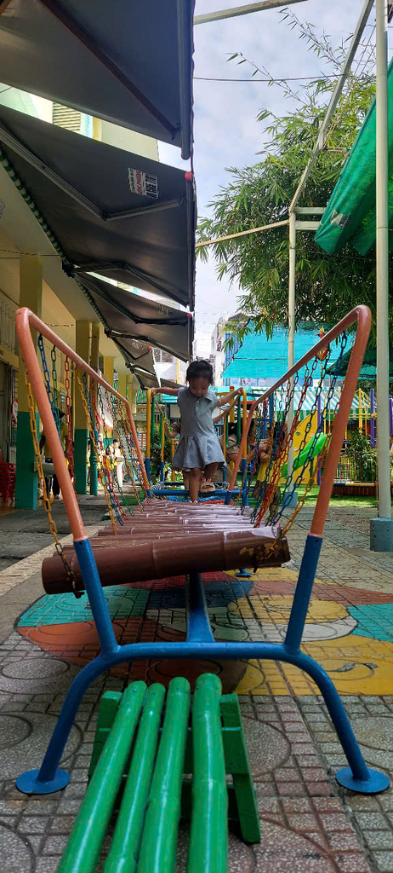
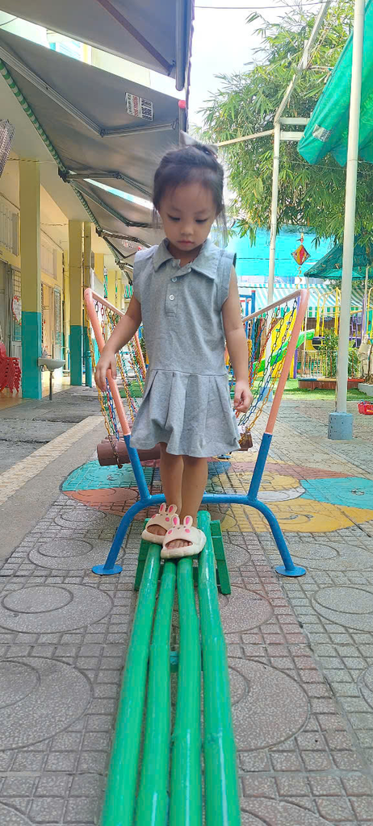
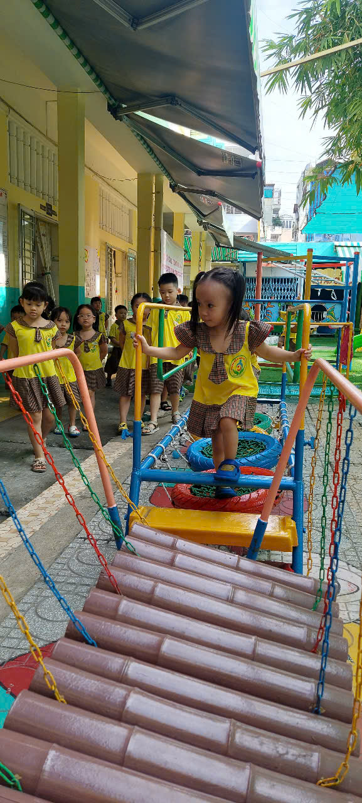
BÉ CHƠI TỰ DO

Slide 8
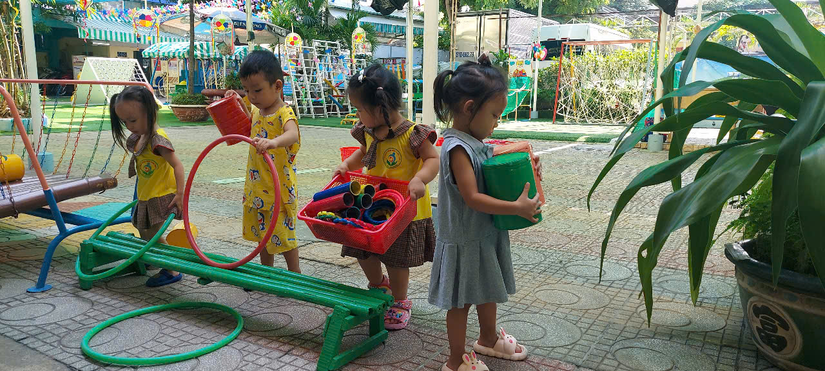
BÉ PHỤ CÔ DỌN ĐỒ CHƠI

Slide 9

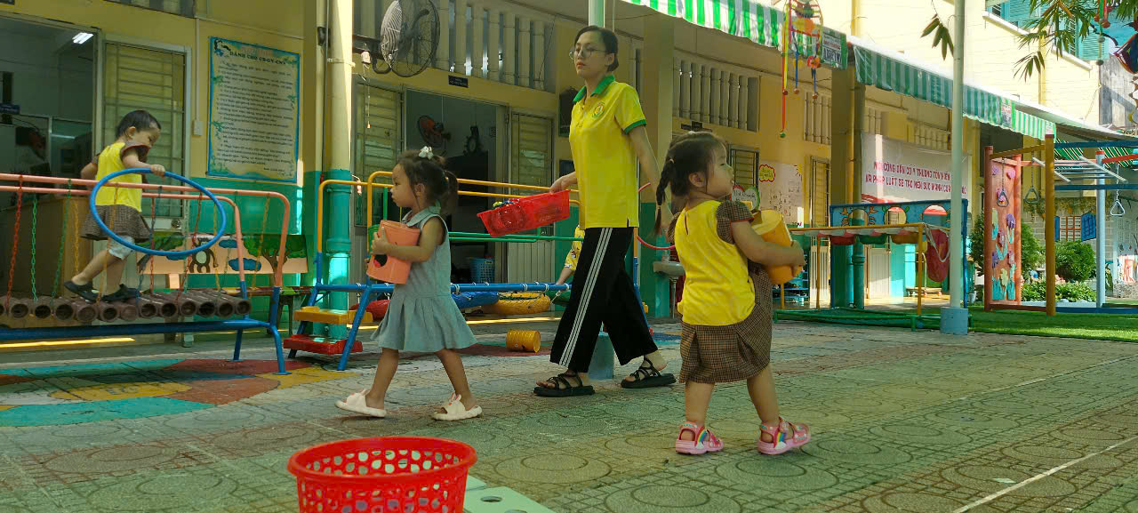

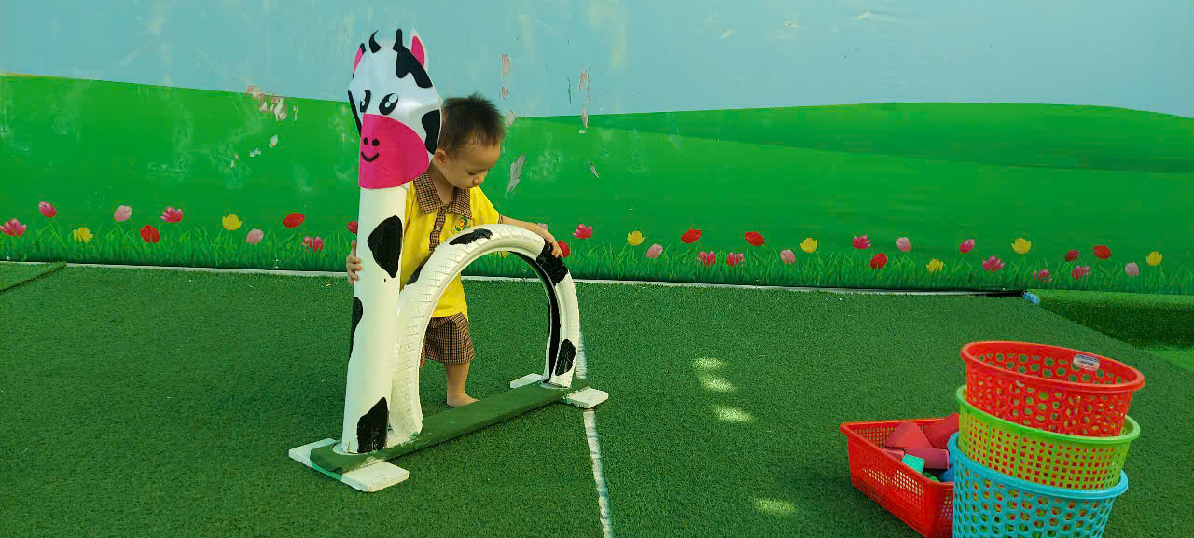
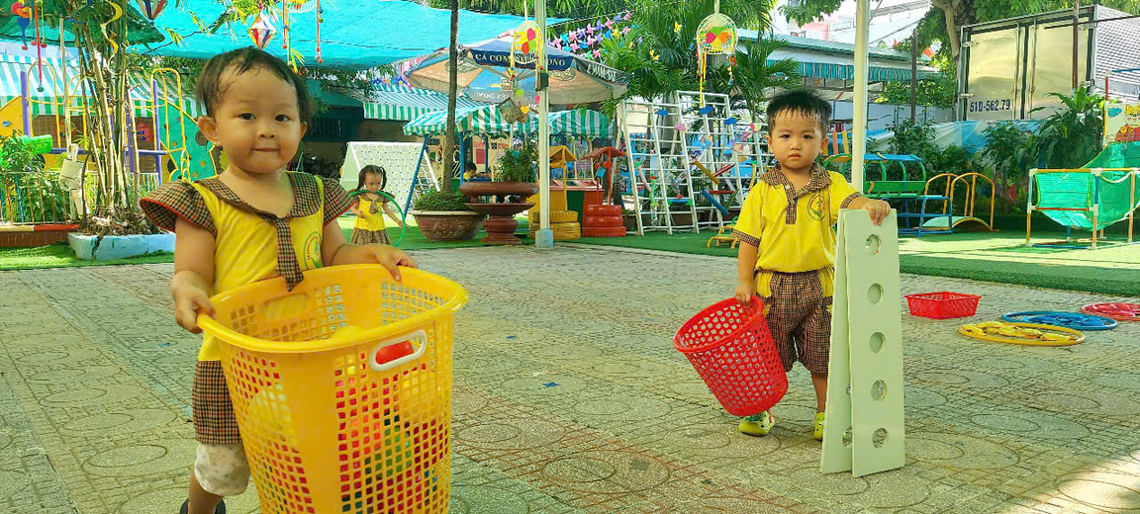

Slide 10
THANK YOU

